Slide 1
OMODA | JAECOO
Заявка кандидата
ONLINE SALES

Slide 2
Company / Компания
City / Город
Date / Дата
Настоящим подтверждаю полноту и достоверность информации, содержащейся в настоящей заявке, и даю согласие на проведение ООО «ДЖЕЙЛЭНД РУС» (далее – «Оператор») (Адрес местонахождения юридического лица: 125171, г. Москва, вн. тер. г. муниципальный округ Войковский, ш. Ленинградское, д. 16А, стр. 2; Фактический (почтовый) адрес: 125171, г. Москва, Ленинградское шоссе, д. 16А, стр. 2, этаж 5; ИНН/КПП 7720939990/774301001), проверки и анализа указанной информации, а также на обработку Оператором моих персональных данных (фамилия, имя, отчество; контактные (коммуникационные) данные), обрабатываемых с целью рассмотрения заявки. В случае предоставления в анкете сведений о третьих лицах, гарантирую наличие правовых оснований для их предоставления и уведомление этих третьих лиц о последующей обработке Оператором.

Slide 3
ОБЩАЯ ИНФОРМАЦИЯ О КОМПАНИИ
Contact information / Контактная информация
Legal Entity Name / Наименование
Address / Адрес |  | ИНН:
Contacts / Контакты | Phone number / Телефон: Address for correspondence / Почтовый адрес: E-mail: Website / веб-сайт:
Project Management / Менеджеры проекта
Position / Должность | CEO / Гендиректор |  | Project Manager / Менеджер проекта
Name / ФИО
Contacts / Контакты | Phone: Cell Phone: E-mail: |  | Phone: Cell Phone: E-mail:
Education / Образование |  | Фото |  | Фото
Experience / Опыт

Slide 4
ИНФОРМАЦИЯ ОБ УЧРЕДИТЕЛЯХ
Shareholders / Учредители
Name / Имя
E-mail / Контактный e-mail
Cell phone / Контактный мобильный телефон
Stake Capital amount / Сумма уставного капитала
Share % / Доля УК, %
Company profile / Сфера деятельности
Photo / Фото | фото | фото | фото

Slide 5
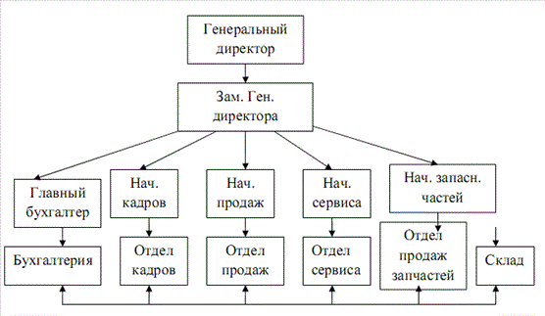
ОРГАНИЗАЦИОННАЯ СТРУКТУРА
ПРИМЕР
Если компания, подающая заявку на получение статуса официального дилера, является частью группы компаний или холдинга, необходимо предоставить организационную структуру локации, как она будет выглядеть с учетом OMODA | JAECOO, на текущем слайде.

Slide 6
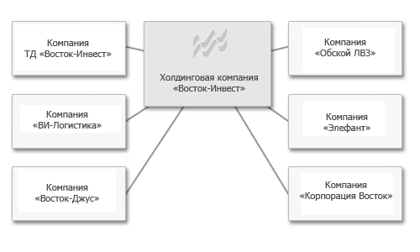
ОРГАНИЗАЦИОННАЯ СТРУКТУРА ХОЛДИНГА
ПРИМЕР

Slide 7
ДАННЫЕ ПО СУЩЕСТВУЮЩЕМУ БИЗНЕСУ
Brands in portfolio / Бренды в портфолио кандидата | Brand Name 1 | Brand Name 2 | Brand Name 3 | Brand Name 4 | Brand Name 5
Start of Business / Начало деятельности | ДД/ММ/ГГГГ | ДД/ММ/ГГГГ | ДД/ММ/ГГГГ | ДД/ММ/ГГГГ | ДД/ММ/ГГГГ
Showroom and W.S Size / Площадь Шоу-рума / сервиса | ___м² /___м² | ___м² /___м² | ___м² /___м² | ___м² /___м² | ___м² /___м²
Type of Dealership / Тип дилерского центра | Mono/Multy Отдельностоящий/ Мультибренд | Mono/Multy Отдельностоящий/ Мультибренд. | Mono/Multy Отдельностоящий/ Мультибренд. | Mono/Multy Отдельностоящий/ Мультибренд. | Mono/Multy Отдельностоящий/ Мультибренд.
Property status / Статус собственности | Собственность | Аренда
Sales 2024 / Продажи 2024, шт.
Sales 2025 / Продажи 2025, шт.
Sales 2026 / Продажи 2026, шт. (указать период)
Revenue / Выручка, руб.
Profit before tax / Прибыль до уплаты налогов, руб.
Employees q-ty / Кол-во сотрудников
Employees turnover ratio / коэф-т текучести кадров (%)
Investment obligations / Наличие инвестиционных обязательств | (да / нет) | (да / нет) | (да / нет) | (да / нет) | (да / нет)
Photo / Фото
Данный блок обязателен к заполнению в полном объеме

Slide 8
БИЗНЕС-ПЛАН. ПРОДАЖА НОВЫХ АВТОМОБИЛЕЙ
Прогноз продаж новых автомобилей OMODA | JAECOO
Period / Период | 2026 | 2027 | 2028 | 2029
Total / Всего, шт.
Прогноз продаж новых автомобилей OMODA | JAECOO, с момента подписания ДС на ближайшие 6 мес.
Period / Период, с момента подписания ДС | 1-й месяц | 2-й месяц | 3-й месяц | 4-й месяц | 5-й месяц | 6-й месяц
Total / Всего, шт.

Slide 9
БИЗНЕС-ПЛАН. МАРКЕТИНГОВЫЙ БЮДЖЕТ
Прогноз маркетинговых инвестиций OMODA | JAECOO
Period / Период | 2026 | 2027 | 2028 | 2029
Total / Всего, руб.
Прогноз маркетинговых инвестиций OMODA | JAECOO, с момента подписания ДС
Period / Период, с момента подписания ДС | 1-й месяц | 2-й месяц | 3-й месяц | 4-й месяц | 5-й месяц | 6-й месяц
Total / Всего, руб.

Slide 10
СРОКИ ВВОДА ОБЪЕКТА В ЭКСПЛУАТАЦИЮ
Schedule/ Сроки и этапы
Stage / Этапы | Start / Начало этапа | Finish / Завершение этапа
Project development / Проект онлайн-дилера | ММ / ГГГГ | ММ / ГГГГ
Web construction / Работы по сайту | ММ / ГГГГ | ММ / ГГГГ
Staff / Подбор персонала | ММ / ГГГГ | ММ / ГГГГ
Contractor agreements / Соглашения с подрядчиками | ММ / ГГГГ | ММ / ГГГГ
Training / Обучение по онлайн-продажам | ММ / ГГГГ | ММ / ГГГГ
Audit / Готовность к аудиту | ММ / ГГГГ | ММ / ГГГГ
Date of launching / Срок готовности к запуску | ММ / ГГГГ | ММ / ГГГГ
Start of operation / Начало операционной деятельности центра | ММ / ГГГГ | ММ / ГГГГ

Slide 11
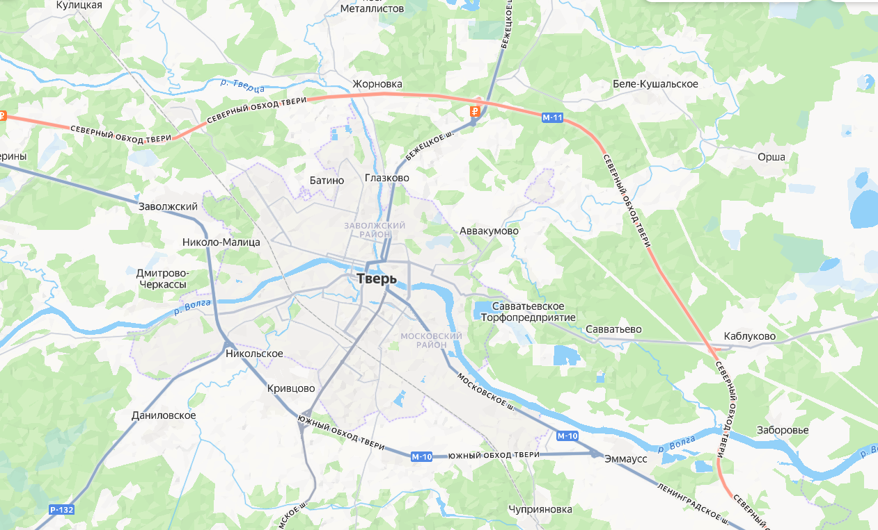
КАРТА ДОСТАВКИ
Указать на карте точки адрес доставки автомобилей, точку выдачи автомобиля клиенту.
Адрес доставки автомобилей:
город, улица, дом
Адрес выдачи автомобиля клиенту:
город, улица, дом

Slide 12
ОФИС ОНЛАЙН-ПРОДАЖ: СУЩЕСТВУЮЩИЙ ВИД (ФОТО)
Кабинет руководителя
Кабинет отдела продаж
Фото кабинета руководителя
Фото кабинета отдела продаж
Дополнительное фото
Дополнительное фото

Slide 13
СЕРВИСНЫЙ ЦЕНТР: СУЩЕСТВУЮЩИЙ ВИД (ФОТО)
Мойка автомобилей
Зона подготовки автомобилей
Зона установки дополнительного оборудования
Склад
Фото сервиса
Фото сервиса
Фото участка по фасаду слева
Фото участка по фасаду справа

Slide 14
ЗОНА ВЫДАЧИ: СУЩЕСТВУЮЩИЙ ВИД (ФОТО)
Фото зоны выдачи новых а/м
Фото зоны выдачи новых а/м
Дополнительное фото
Дополнительное фото

